Slide 1
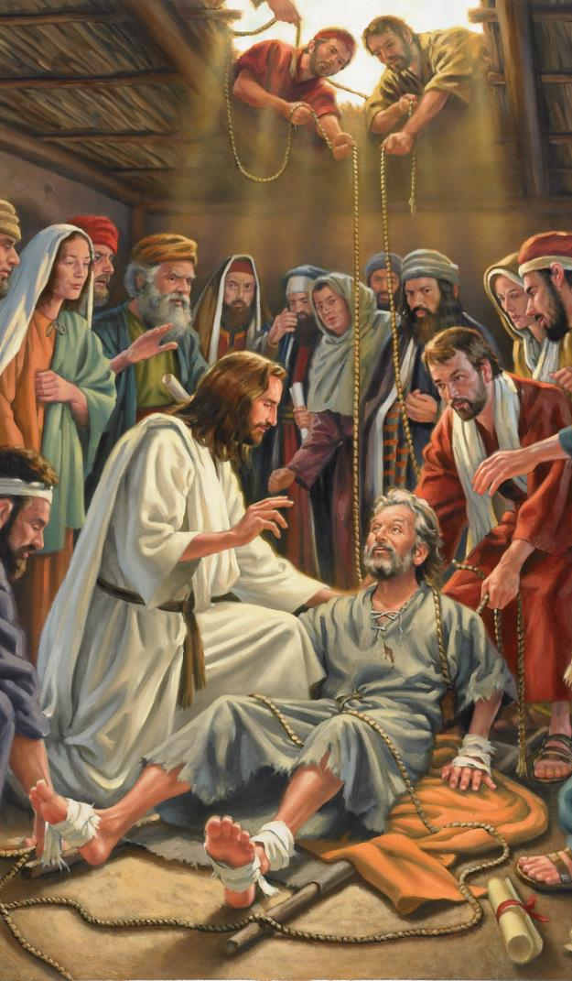
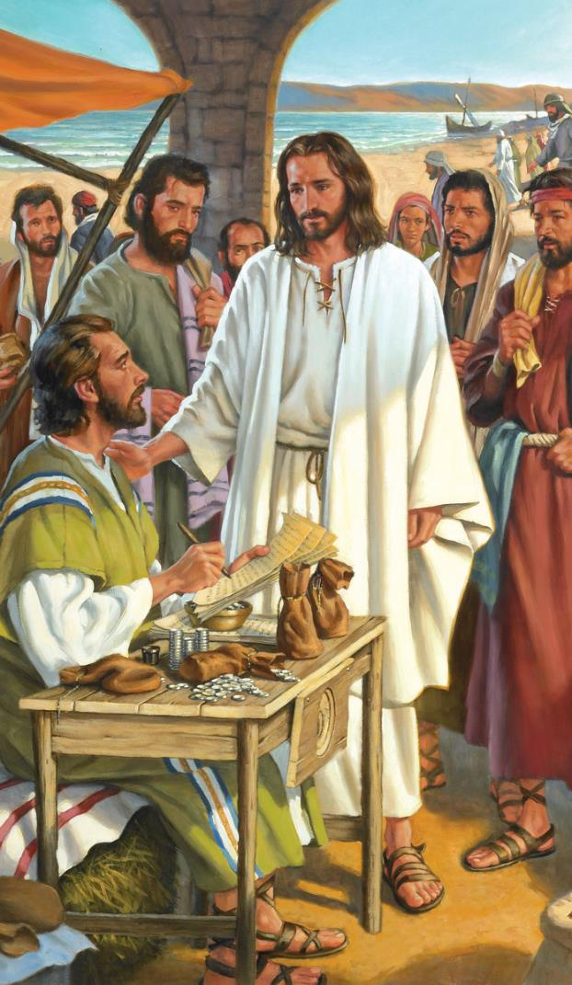
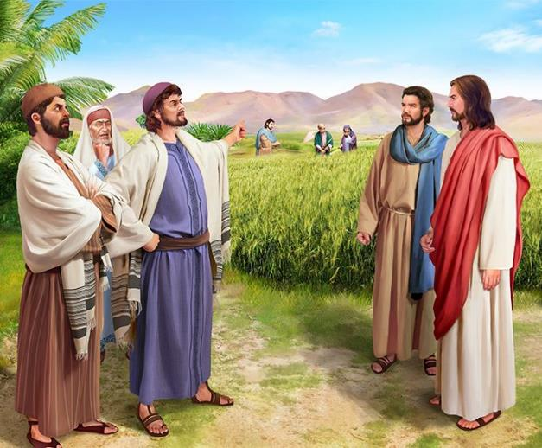
ความขัดแย้ง
Lesson 3 for July 20, 2024

Slide 2
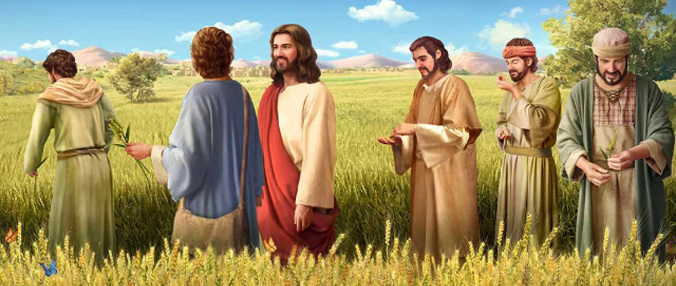
“พระ​องค์​จึง​ตรัส​กับ​พวก​เขา​ว่า “วัน​สะ​บา​โต​นั้น​ทรง​ตั้ง​ไว้​เพื่อ​มนุษย์ ไม่​ได้​ทรง​สร้าง​มนุษย์​ไว้​เพื่อ​วัน​สะ​บา​โต ²⁸ เพราะ​ฉะนั้น​บุตร​มนุษย์​เป็น​เจ้า​เป็น​นาย​เหนือ​วัน​สะ​บา​โต​ด้วย ” (มาระโก 2:27, 28)

Slide 3
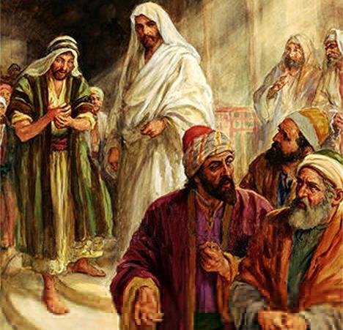
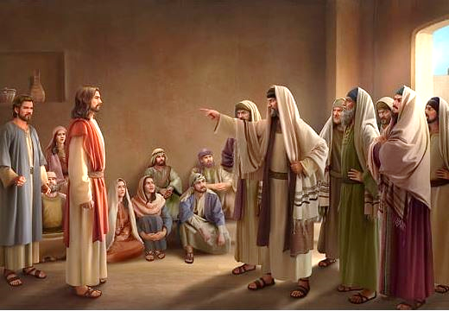
พฤติกรรมของพระเยซู วิธีการเทศนา และแม้แต่การรักษาของพระองค์ ขัดแย้งโดยตรงกับประเพณีปฏิบัติของสถาบันทางศาสนาในเวลานั้น
พวกเขาถือว่าพระองค์ดูหมิ่น เป็นคนตะกละและเป็นเพื่อนของคนบาป เป็นผู้ละเมิดวันสะบาโต... พวกเขายังกล่าวหาว่าพระองค์ทำงานให้กับเบลเซบูลด้วยซ้ำ!
ญาติพี่น้องของพระองค์มาพบกับพระองค์ และต่างก็เชื่อว่าที่พระองค์กระทำผิดพลาดไปเช่นนี้ก็เพราะพระองค์ทรงทำงานหนักเกินไป
ไม่มีข้อสงสัยเลยว่า ชีวิตของพระเยซูเต็มไปด้วยวิถีชีวิตที่มีแต่ความขัดแย้งทั้งสิ้น
การอภัยโทษอยู่เหนือความขัดแย้ง มาระโก 2:1-12.
ความขัดแย้งเกี่ยวกับอาหาร มาระโก 2:13-22.
วันสะบาโตที่อยู่เหนือความขัดแย้ง มาระโก 2:23-3:6.
ความขัดแย้งถึงคำถามเกี่ยวกับพระเยซุคริสต์:
พระองค์ทำการอัศจรรย์ด้วยฤทธิ์อำนาจของผู้ใด? มาระโก 3:22-30.
พระเยซูเป็นคนบ้าจริงหรือ? มาระโก 3:20-21, 31-35.

Slide 4
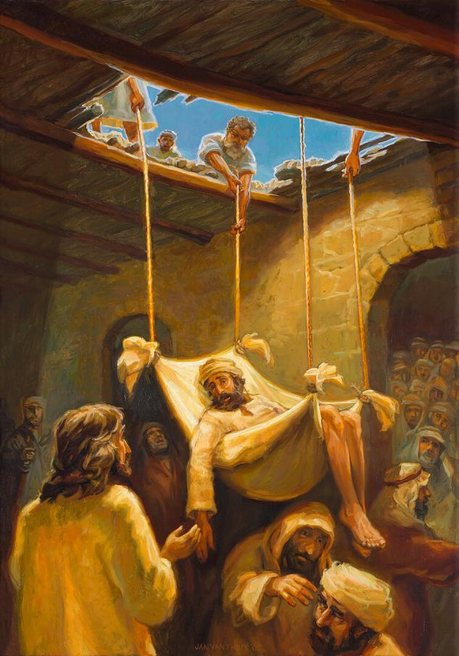
การอภัยโทษอยู่เหนือความขัดแย้ง
“เมื่อ​พระ​เยซู​ทอด​พระ​เนตร​เห็น​ความ​เชื่อ​ของ​พวก​เขา พระ​องค์​จึง​ตรัส​กับ​คน​ง่อย​ว่า “ลูก​เอ๋ย บาป​ของ​เจ้า​ได้​รับ​การ​อภัย​แล้ว”” (มาระโก 2:5)
เมื่อพระเยซูเสด็จกลับมาที่บ้านของเปโตรในเมืองคาเปอรนาอุม มีคนมากมายมาฟังพระองค์ (มาระโก 2:1-2) เพื่อนสี่คนเข้ามาหาพระเยซูเพื่อทรงรักษาเพื่อนที่เป็นอัมพาตให้หาย แต่ไม่สามารถเข้าใกล้พระองค์ได้ พวกเขาตั้งใจจะพาพระองค์มาหาพระเยซู จึงขึ้นไปบนหลังคาบ้านและเปิดช่องหลังคา และหย่อนเขาต่ำลงมา คำพูดของพระเยซูถูกขัดจังหวะ และทุกคนก็นิ่งเงียบ รอดูว่าพระเยซูจะทรงทำอะไร (มาระโก 2:3-4)
“บาปของเจ้าได้รับการอภัยแล้ว” (มาระโก 2:5) คนง่อยอาจอ้างว่า: “สิ่งที่ฉันต้องทำคือขอให้เดินได้” แต่พระองค์ไม่ได้ตรัสดังนั้น พระเยซูทรงรักษาที่ต้นตอของความเจ็บป่วยของพระองค์ พระองค์ไม่สนใจที่เขาจะไม่ได้เดินอีกต่อไป แต่สนใจการให้อภัยที่ทำให้จิตวิญญาณของเขามีสันติสุข
สำหรับพวกธรรมาจารย์ นี่เป็นการดูหมิ่นศาสนา (เป็นความจริง ถ้าพระเยซูไม่ใช่พระเจ้า) เพื่อแสดงให้เห็นว่าพระองค์มีอำนาจที่จะให้อภัย พระเยซูทรงรักษาคนง่อย (มาระโก 2:8-11)
ผู้คนสรรเสริญพระเจ้าที่ให้อำนาจพระเยซูในการอภัยบาป (มาระโก 2:12; มธ. 9:8) คนเป็นอัมพาตเดินได้ แต่พวกธรรมาจารย์กลับตาบอด มองไม่เห็นว่าพระเยซูทรงอ่านใจพวกเขาได้ ยกโทษให้คนบาป และประทานการรักษาแก่พระองค์

Slide 5
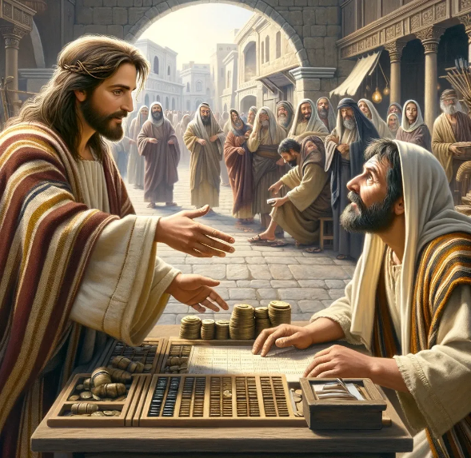
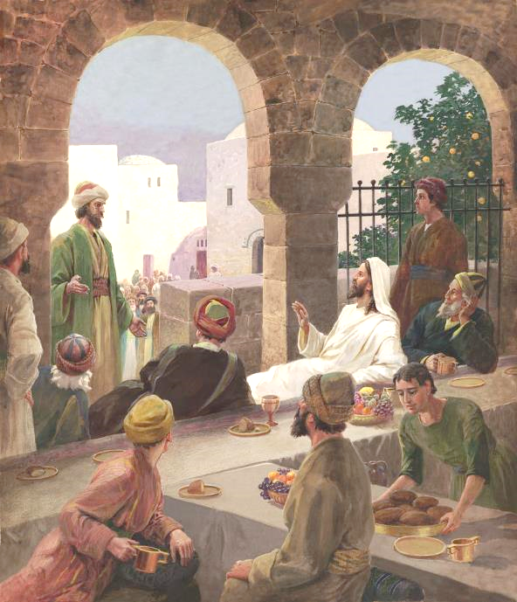
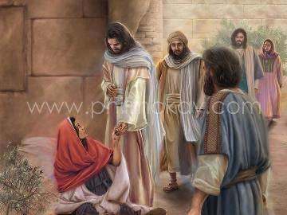
ความขัดแย้งเรื่องอาหาร (1)
“เมื่อ​พระ​องค์​กำ​ลัง​เสด็จ​ไป​นั้น ก็​เห็น​ชาย​คน​หนึ่ง​ชื่อ​เลวี​บุตร​อัล​เฟ​อัส​นั่ง​อยู่​ที่​ด่าน​ภาษี จึง​ตรัส​กับ​เขา​ว่า “จง​ตาม​เรา​มา​เถิด” เขา​ก็​ลุก​ขึ้น​ตาม​พระ​องค์​ไป ” (มาระโก 2:14).
ไม่ใช่เรื่องยากที่จะจินตนาการถึงความขัดแย้งที่การเรียกของเลวีเป็นแรงกระตุ้น (มาระโก 2:13-14) สำหรับชาวยิว คนเก็บภาษีเลวร้ายยิ่งกว่าคนต่างชาติ เขาเป็นชาวยิวที่ทรยศ ถูกขายให้กับศัตรูของเขา ชาวยิวไม่สามารถรับประทานอาหารร่วมกับเขาหรือสัมผัสเขาได้
แต่สิ่งต่างๆ แย่ลง พระเยซูไม่เพียงแต่เสวยพระกระยาหารในบ้านของคนเก็บภาษีเท่านั้น แต่พระองค์ยังรายล้อมพระองค์ด้วยคนมากมายเหมือนพระองค์ (มาระโก 2:15) พวกที่คอยวิจารณ์กลับตำหนิพระองค์ “นี่เขากินและดื่มร่วมกับคนเก็บภาษีและคนบาปอะไรเช่นนี้?” (มาระโก 2:16)
พระเยซูทรงหักล้างพวกเขาอย่างมีเหตุผล: คน​แข็ง​แรง​ไม่​ต้อง​การ​หมอ แต่​คน​เจ็บ​ป่วย​ต้อง​การ เรา​ไม่​ได้​มา​เพื่อ​เรียก​คน​ชอบ​ธรรม แต่​มา​เรียก​คน​บาป (มาระโก 2:17) นอกจากนี้ เขายังท้าทายพวกเขาให้สำรวจความรู้สึกของตนเอง พวกเขาต้องเรียนรู้ที่จะรัก (มธ. 9:12-13)

Slide 6
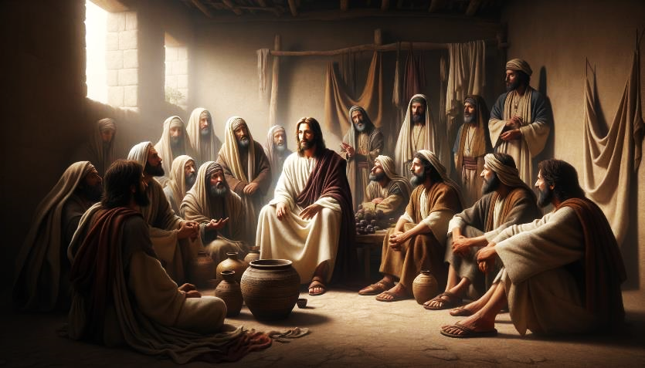
ความขัดแย้งเรื่องอาหาร (2)
“พระ​เยซู​จึง​ตรัส​กับ​พวก​เขา​ว่า “เพื่อนๆ ของ​เจ้า​บ่าว​ควร​อด​อาหาร​ขณะ​ที่​เจ้า​บ่าว​ยัง​อยู่​กับ​พวก​เขา​หรือ? เจ้า​บ่าว​อยู่​ด้วย​นาน​เท่าไร​เพื่อนๆ ก็​ไม่​ควร​อด​อาหาร​นาน​เท่า​นั้น” (มาระโก 2:19)
ห่างไกลจากการเรียนรู้ที่จะรัก พวกฟาริสียุยงสาวกของยอห์นให้เข้าร่วมวิพากษ์วิจารณ์: “ทำไมสาวกของยอห์นและสาวกของพวกฟาริสีอดอาหาร แต่พวกท่านไม่ถือศีลอด?” (มาระโก 2:18)
คำอุปมาของเรื่องการสมรส
(มาระโก 2:19-20)
คนจะถือศีลอดขณะอยู่ในงานแต่งงานได้อย่างไร? เจ้าบ่าวคือพระเยซู แขกและลูกศิษย์ เมื่อพระเยซูสิ้นพระชนม์และฟื้นคืนพระชนม์ เหล่าสาวกของพระองค์จะต้องอดอาหาร
คำอุปมาเรื่อง น้ำองุ่นเก่า น้ำองุ่นใหม่ (มาระโก 2:21-22).
คำสอนที่มีชีวิตของพระเยซูไม่มีส่วนในคำสอนที่ตายแล้วของประเพณี และในทางกลับกัน.
การตอบสนองของพระเยซู มาจากคำอุปมา:

Slide 7
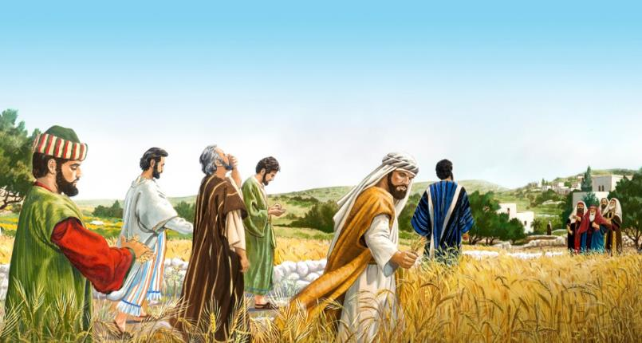
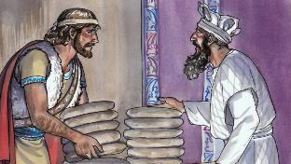
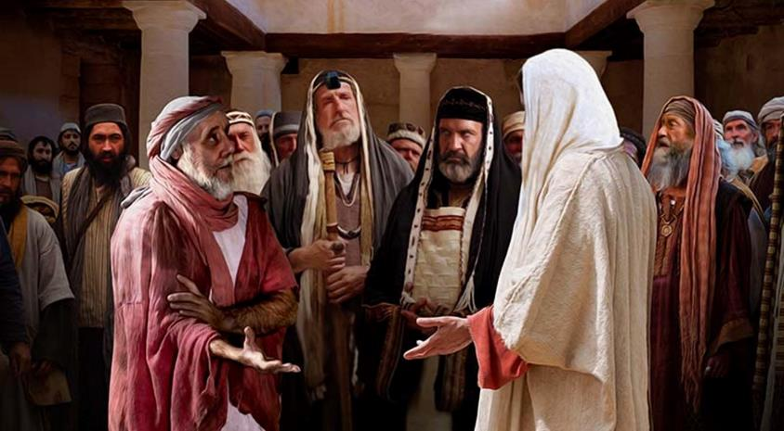
ความขัดแย้งแห่งวันสะบาโต
“พวก​ฟา​ริสี​จึง​ถาม​พระ​องค์​ว่า “ดู​ซิ ทำ​ไม​พวก​เขา​ถึง​ทำ​สิ่ง​ที่​ต้อง​ห้าม​ใน​วัน​สะ​บา​โต?” (มาระโก 2:24)
พวกฟาริสีสอนว่ามีงาน 39 รูปแบบที่เป็นการทำที่ละเมิดวันสะบาโตที่พระผู้เป็นเจ้าทรงแต่งตั้งไว้
โดยนำเมล็ดข้าวมาปอกเปลือกกิน เหล่าสาวกได้กระทำการต้องห้ามสามประการ
ในวันสะบาโต ได้แก่ การเก็บเกี่ยว; นวดข้าว; และการฝัดข้าว (มก. 2:23-24; มธ. 12:1-2)
คำตอบของพระเยซู: ท่านจำไม่ได้หรือว่าเมื่อดาวิดหิวก็รับประทานขนมปังถวายซึ่งมีเฉพาะปุโรหิตเท่านั้นที่กินได้? (มาระโก 2:25-26)
ต่อมา พระเยซูทรงกระทำ "งาน" ที่ไม่รวมอยู่ใน 39 ประการนั้น แต่ถือเป็นการละเมิดในวันสะบาโตด้วย นั่นคือ การรักษาโรค (มาระโก 3:1-3)
คำตอบของพระเยซู: “สิ่งไหนถูกต้องตามกฎหมายในวันสะบาโต: ทำดีหรือทำชั่ว การช่วยชีวิตหรือการทำลายชีวิต?” (มาระโก 3:4)
ท้ายที่สุดแล้ว พระเยซูทรงเป็นเจ้าเหนือวันสะบาโต และพระองค์ประทานสิ่งนี้แก่เราเพื่อประโยชน์ของเรา (มาระโก 2:27-28)
น่าแปลกที่คนเฝ้ารักษาวันสะบาโตที่กระตือรือร้นกลับวางแผนฆาตกรรม (มาระโก 3:6)

Slide 8
ความขัดแย้งเกี่ยวกับคำถามถึงพระเยซูคริสต์

Slide 9
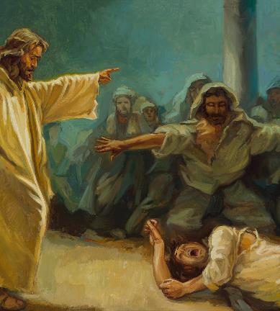
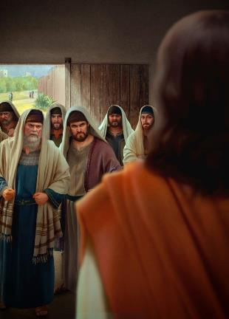
พระองค์ทรงทำการอัศจรรย์ด้วยฤทธิ์อำนาจของผู้ใด?
“ส่วน​พวก​ธรร​มา​จารย์​ที่​ลง​มา​จาก​กรุง​เย​รู​ซา​เล็ม​กล่าว​ว่า “คน​นี้​ถูก​ผี​เบ​เอล​เซ​บูล​เข้า​สิง ที่​เขา​ขับ​ผี​ได้​ก็​เพราะ​เขา​ใช้​อำ​นาจ​ของ​นาย​ผี​นั้น” ” (มาระโก 3:22)
มาระโกเริ่มต้นเรื่องราวเกี่ยวกับครอบครัวของพระเยซู แต่ขัดจังหวะเพื่อเล่าเรื่องความขัดแย้งกับพวกฟาริสี ต่อมาเขาจะกลับไปสู่เรื่องแรก มาร์กอสใช้รูปแบบนี้หลายครั้งเพื่อรวมเรื่องราวสองเรื่องที่คล้ายกันเข้าด้วยกัน โดยเน้นเรื่องที่เป็นศูนย์กลางว่าสำคัญที่สุด
ครอบครัวของพระเยซู
ต่างเฝ้ามองดูพระองค์
มาระโก 3:20-21
ข้อกล่าวหาของฟาริสี
มาระโก 3:22-30
ในกรณีนี้ เรื่องสำคัญคือการที่พวกธรรมาจารย์กล่าวหาว่าพระเยซูทรงสามารถขับผีออกได้เพราะอำนาจใด (มาระโก 3:22)
ครอบครัวของพระเยซู
ต่างเฝ้ามองดูพระองค์
มาระโก 3:31-35
อีกครั้งที่พระเยซูทรงใช้คำอุปมาเพื่อแสดงให้เห็นความไร้สาระของการกล่าวหาพระองค์ (มาระโก 3:23-27) พระเยซูเสด็จเข้าไปในบ้านของผู้มีอำนาจแข็งแกร่ง (ซาตาน) มัดเขา และสามารถปล้นทรัพย์สินของเขาได้ (ปลดปล่อยปีศาจที่ถูกสิง)
นอกจากนี้ยังใช้โอกาสนี้ในการเตือนถึงอันตรายของการเชื่อว่างานของพระวิญญาณบริสุทธิ์เป็นของมารร้าย (มาระโก 3:28-30)

Slide 10
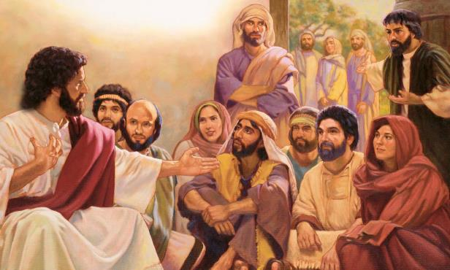
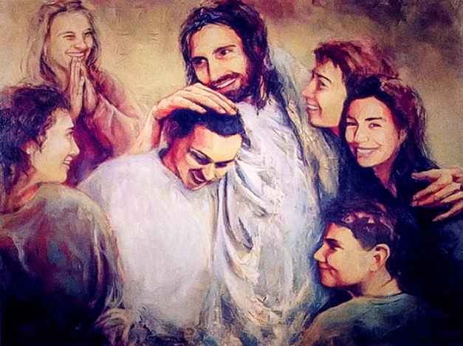
พระเยซูเป็นคนบ้าจริงหรือ?
“เมื่อ​ญาติ​พี่​น้อง​ของ​พระ​องค์​ได้​ยิน​เหตุ​การณ์​นี้ ก็​ออก​ไป​รั้ง​พระ​องค์​ไว้ เพราะ​พวก​เขา​บอก​ว่า​พระ​องค์​เสีย​สติ​แล้ว” (มาระโก 3:21)
อะไรทำให้ครอบครัวของพระเยซูคิดว่าพระองค์เป็นบ้าไปแล้ว (มาระโก 3:20-21)
การทำงานหนัก โภชนาการที่ไม่ดี ความเครียดจากการพูดคุยกับพวกอาลักษณ์และฟาริสีอย่างต่อเนื่อง...
หลังจากช่วงสั้นๆ นี้ มาระโกเล่าเรื่องต่อ โดยแนะนำญาติที่ตามหาพระเยซู ได้แก่ มารดาและน้องชายของเขา (มาระโก 3:31)
ช่างดูเหมือนเป็นการละเลยครอบครัวของพระเยซูจริง ๆ! (มาระโก 3:32-33)
รูปลักษณ์ภายนอกกำลังหลอกลวง แม่และน้องชายของเขาคิดผิด การละทิ้งงานเพื่อดูแลพวกเขาในขณะนั้นเป็นอันตรายต่อภารกิจของเขาและตัวพวกเขาเอง
ภาพภายนอกกำลังหลอกลวงแม่และน้องชายของเขาคิดผิด การละทิ้งงานเพื่อดูแลซึ่งอาจเป็นอันตรายต่อทรัพย์สินของเขาและตัวของพวกเขาเอง

Slide 11
“วิญญาณแห่งการข่มเหงจะไม่ตื่นเต้นต่อผู้ที่ไม่เกี่ยวข้องกับพระเจ้า และไม่มีความแข็งแกร่งทางศีลธรรม มันจะถูกปลุกให้ต่อสู้กับผู้ซื่อสัตย์ ผู้ไม่ยินยอมต่อโลก และจะไม่ถูกอิทธิพลจากความคิดเห็น ความโปรดปราน หรือการต่อต้านของโลกนี้ ศาสนาที่มีประจักษ์พยานที่มีชีวิตเพื่อเห็นแก่ความบริสุทธิ์ และที่ตำหนิความเย่อหยิ่ง ความเห็นแก่ตัว ความโลภ และบาปตามสมัยนิยม จะถูกโลกและคริสเตียนผิวเผินเกลียดชัง... เมื่อคุณทนทุกข์กับการถูกดูหมิ่นและการประหัตประหาร คุณจะอยู่ในกลุ่มเพื่อนที่ดีเยี่ยม ; เพราะพระเยซูทรงทนได้ทุกอย่างและมากกว่านั้นอีก หากคุณเป็นผู้พิทักษ์ที่ซื่อสัตย์ต่อพระเจ้า สิ่งเหล่านี้ถือเป็นคำชมเชยสำหรับคุณ มันคือดวงวิญญาณผู้กล้าที่จะเป็นความจริงหากพวกเขายืนหยัดเพียงลำพังผู้ที่จะชนะมงกุฎอันไม่เสื่อมสลาย"
EGW (The Medical Ministry, pg. 282)

